Slide 1
СОВРЕМЕННЫЕ ОБРАЗОВАТЕЛЬНЫЕ ПРАКТИКИ
ЖИМЕРИНА ЮЛИЯ КОНСТАНТИНОВНА,
УЧИТЕЛЬ НАЧАЛЬНЫХ КЛАССОВ МБОУ ЦО №58 «ПОКОЛЕНИЕ БУДУЩЕГО» г. Тулы

Slide 2
Воспитание гармонично развитой и социально ответственной личности на основе духовно-нравственных ценностей народов Российской Федерации, исторических и национально-культурных традиций
Обеспечение возможностей для самореализации и развития талантов

Slide 3
Освоение обучающимися «знаний, компетенций, необходимых как для жизни в современном обществе, так и для успешного обучения на уровне основного общего образования, а также в течение жизни»
Системно - деятельностный подход
Самопознание Саморазвитие Самовоспитание
Формирование внутренней позиции личности

Slide 4
Кейс-технология -
интерактивная технология, основанная на реальных или вымышленных ситуациях, целью которых является формирование у обучающихся умения анализировать информацию, выявлять главные проблемы, генерировать альтернативные пути решения и оценивать их, выбирать оптимальное решение и формировать программы действий
Кейс
Турист, посетивший экскурсии был изумлен, что Тульский кремль имеет практически идеальную прямоугольную форму и длина его стен равна 200 и 300 метров. А Зарайский кремль длину 185 и 125 метров. Он решил узнать:
1) Какой периметр и площадь имеет Тульский кремль ?
2) Какую площадь имеет Зарайский кремль?
3) Определить, какой кремль по площади меньше, не производя расчеты?
Есть практическая ситуация – есть решение
Есть практическая ситуация – нет решения
Есть практическая ситуация –
определи проблему и найди решение

Slide 5
Методы кейс - технологии
Метод метод инцидентов
Разбор деловой корреспонденции
Метод игрового проектирования
Метод кейс-стадии
Формы кейсов
Художественные произведения
Произведения изобразительного искусства и музыки
Иллюстрации
Фото
Фрагменты из видео - и мультфильмов
Видеоклипы
Лайфхаки
Конкретные жизненные ситуации и многое другое
Метод дискуссии
Метод
ситуационно-ролевых игр

Slide 6
Эдьютейнмент
Современные ресурсы эдьютейнмент
Электронные системы (электронные учебники, сетевые варианты музейных выставок, библиотек? Kf,jhfnjhbq)
Персональные компьютерные системы (электронные тренажеры, энциклопедии)
веб-ресурсы (веб-квесты, блоги, чаты, видеоконференции).

Slide 7
ГЕОКЕШИНГ
ГЕОКЕШИНГ –
приключенческая игра
с элементами туризма
и краеведения
КВЕСТ –
игра с набором проблемных заданий
ЧЕЛЛЕНДЖ –
это своеобразный вызов, трудное или забавное задание, которое заставляет мыслить нестандартно и выйти за привычные рамки
WEB-КВЕСТ, ФОТО-ВИДЕО-КВЕСТ, КВЕСТ-ПЕРФОМАНС
Ч
Е
Л
Л
Е
Н
Д
Ж
ИГРОВОЙ
СПОРТИВНЫЙ
ЛИТЕРАТУРНЫЙ
ФОТО/ВИДЕО
НАУЧНЫЙ

Slide 8
ТЕХНОЛОГИИ ВИЗУАЛИЗАЦИИ ИНФОРМАЦИИ
Т
А
Й
М
Л
А
Й
Н
С
К
Р
А
Й
Б
И
Н
Г
Таймлайн - (от англ. timeline – букв. «линия времени») – это временная шкала, прямой отрезок, на который в хронологической последовательности наносятся события.
Скрайбинг (от английского «scribe» – набрасывать эскизы или рисунки) – это визуализация информации при помощи графических символов, просто и понятно отображающих ее содержание и внутренние связи.
ИНТЕЛЛЕКТ-КАРТА
QR
К
О
Д
Интеллект-карта – это графический способ представить идеи, взгляды, подходы, информацию в виде карты, состоящей из ключевых и вторичных тем.
QR-код — это двухмерный штрих-код, который состоит из черных и белых пикселей и позволяет кодировать до нескольких сотен символов.

Slide 9
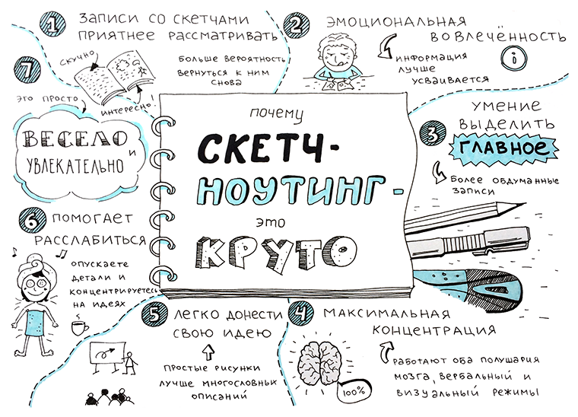
ТЕХНОЛОГИИ ВИЗУАЛИЗАЦИИ ИНФОРМАЦИИ
ИНФОГРАФИКА
КРОССЕНС
СКЕТЧНОУТИНГ
ОБЛАКО СЛОВ
Графический способ подачи информации, данных и знаний, целью которого является быстро и чётко преподносить сложную информацию
Ассоциативная головоломка, представляющая собой таблицу 3×3 из девяти картинок
Иллюстрированные заметки с персонажами, цитатами, и другими элементами, которые помогают структурировать, запомнить и осмыслить информацию
Визуальное представление списка категорий или тегов, также называемых метками, ярлыками, ключевыми словами

Slide 10
Если мы будем сегодня учить детей так, как учили вчера, мы украдём у них завтра…
Джон Дьюи

